Slide 1



Програмна рекомендаційна система для персоналізованого вибору туристичних локацій на основі уподобань користувача. Рекомендаційна підсистема
Танасійчук В.Є, ПЗПІ-21-3
Керівник: ст. викл Широкопетлєва М.С
13 червня 2025

Slide 2
Мета роботи
Мета роботи: розробка рекомендаційної підсистеми для персоналізованого вибору туристичних локацій на основі вподобань користувача.
Актуальність:
Зростаюча потреба туристів у зручних засобах для планування подорожей.
Hедостатня персоналізація в існуючих туристичних сервісах.
Hеобхідність ефективного інструменту для допомоги користувачам у виборі з великої кількості пропозицій.
2

Slide 3
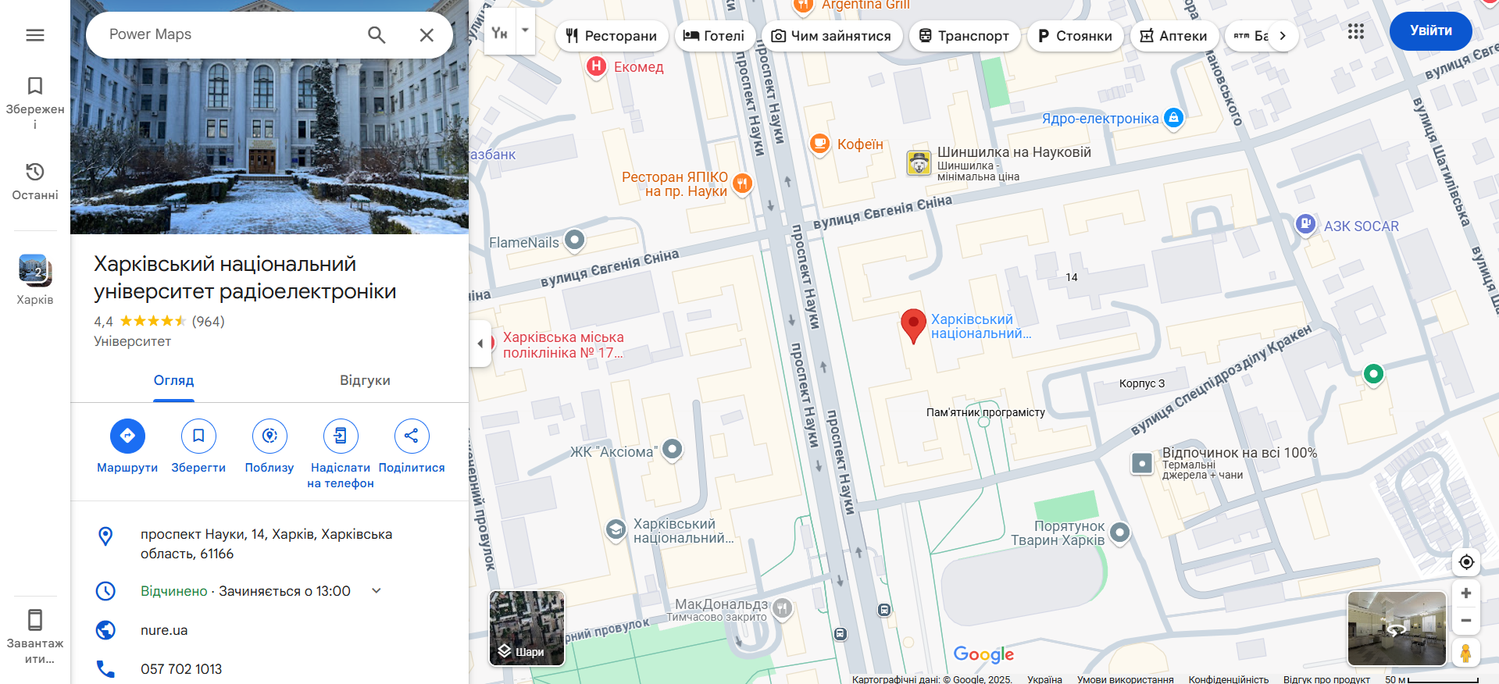
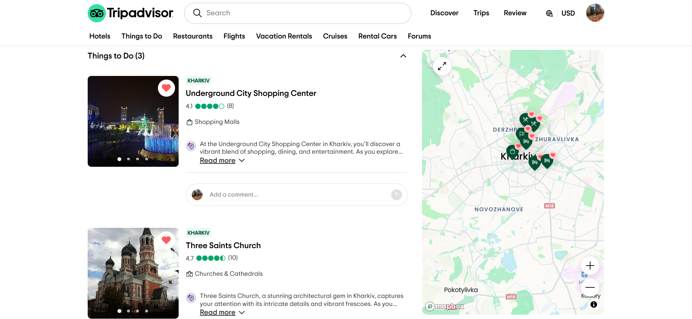
Аналіз проблеми
Досліджені конкуренти/аналоги:
Google Maps
TripAdvisor
3

Slide 4
Постановка задачі
Розробити рекомендаційну підсистему, яка забезпечує:
Функції:
Збір та аналіз даних (профілі користувачів, локації, відгуки).
Реалізація адаптивного алгоритму персоналізації рекомендацій (врахування вподобань, контексту, поведінки).
Перевірка достовірності відгуків (відсіювання фейкових).
Інтеграція з основною серверною частиною системи.
4

Slide 5





Вибір технологій розробки
Python
pandas, numpy, Scikit-learn
Веб фреймворк FastAPI
5

Slide 6
Опис розробленого алгоритму
Розроблений алгоритм рекомендацій використовує Count Vectorizer для перетворення категорій локацій у числові вектори, обчислює косинусну подібність із уподобаннями користувача та сортує локації за зваженими показниками (типи, відстань, рейтинг).
Чому аналоги не підходять
TF-IDF: нам не потрібне зважування частоти повторюваності слів, оскільки категорії мають однакову вагу.
Word2Vec/BERT: вимагають величезного датасету відгуків користувачів для тренування.
Нейронні мережі: недостатньо даних для ефективного навчання, надмірно ресурсоємні
6

Slide 7
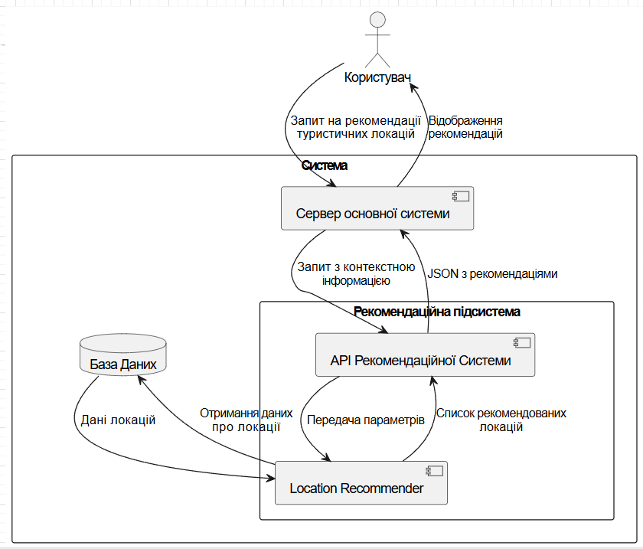
Діаграма компонентів взаємодії системи з рекомендаційною підсистемою
7

Slide 8
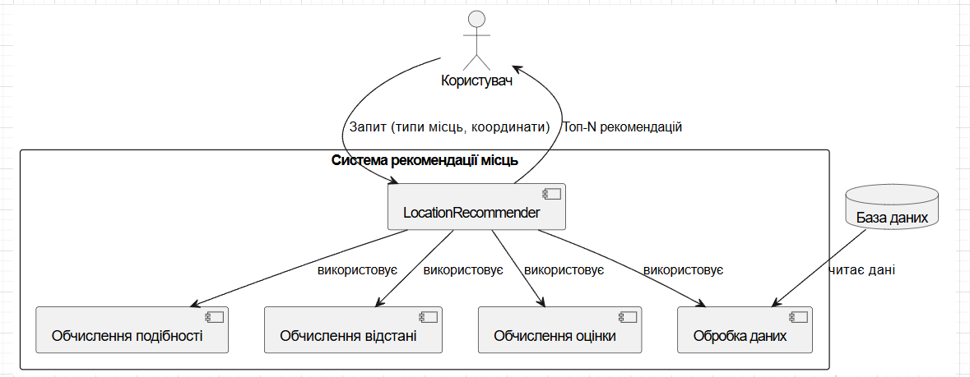
Діаграма компонентів модуля рекомендацій
8

Slide 9
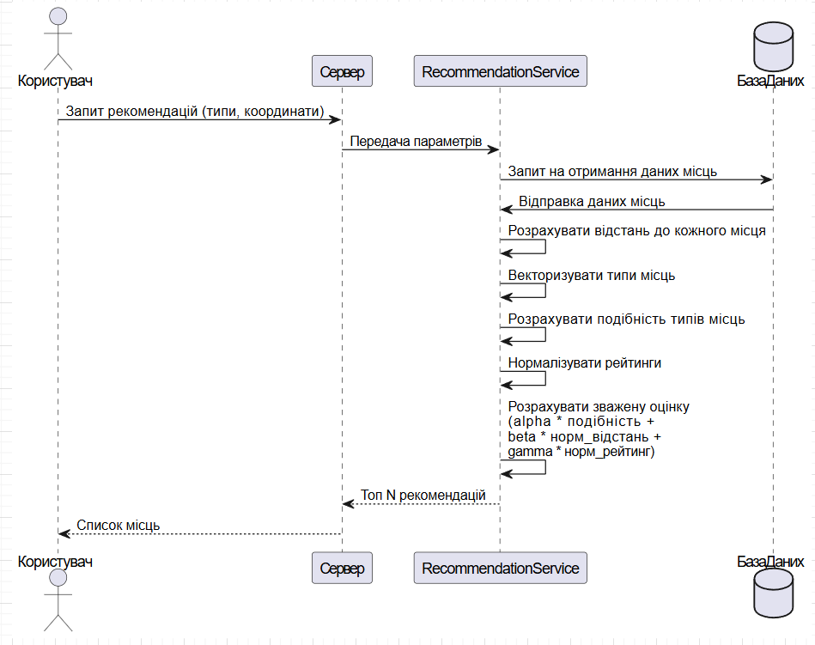
Діаграма послідовностей взаємодії користувача з рекомендаційною підсистемою
9

Slide 10
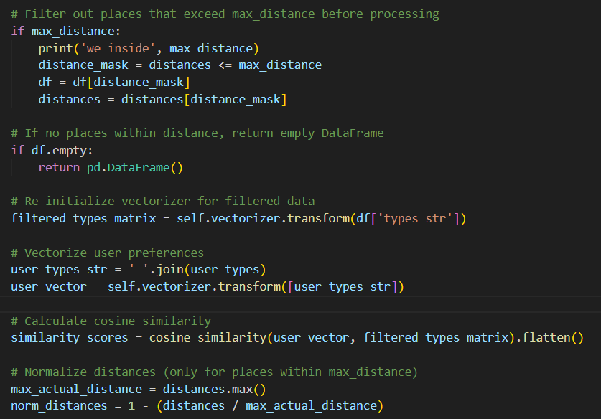
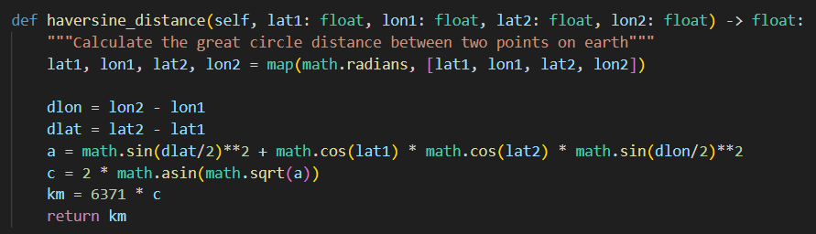
Приклад реалізації
Формула Гаверсина
для обчислення відстані
Алгоритм рекомендацій
10

Slide 11
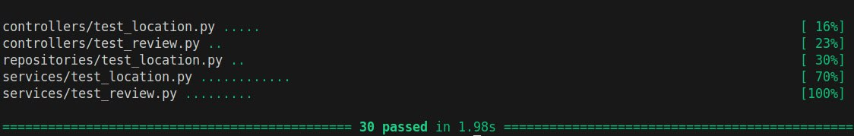
Тестування
Модульне тестування (Unit Tests): перевірка коректності роботи окремих функцій, методів, класів та сервісів
Hаскрізне тестування (End-to-End Tests): перевірка повної функціональності застосунку, імітуючи реальні сценарії користувача
11

Slide 12
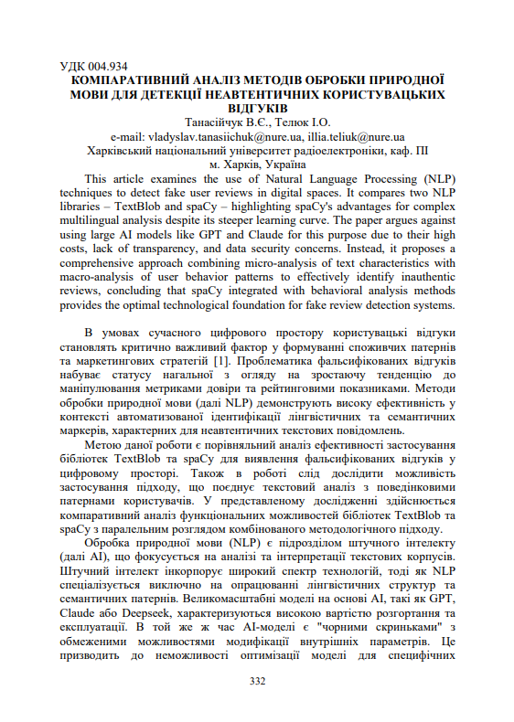

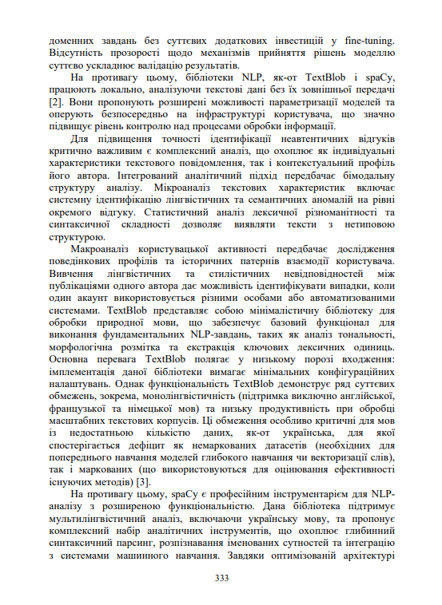
Публікація результатів
12

Slide 13
Підсумки
Було розроблено
Веб-застосунок з модульною мікросервісною архітектурою — персоналізовані туристичні рекомендації на основі вподобань та геолокації, використовуючи React, ASP.NET, FastAPI та рекомендаційна підсистему, яка поєднує географічну близькість, типологічну схожість та рейтинги, а також інтегрує механізм перевірки достовірності відгуків, що забезпечує високу якість та надійність рекомендацій.
Проведене тестування підтвердило стабільність та коректність роботи системи.
Можливості використання:
Рекомендаційна підсистема може бути інтегрована в існуючі туристичні платформи.
Розроблений підхід може бути адаптований для інших галузей, де потрібні персоналізовані рекомендації, наприклад, у сфері електронної комерції, підбору контенту або освітніх послуг.
Можливий розвиток програмного забезпечення:
Додавання нових алгоритмів (наприклад, гібридні підходи з глибоким навчанням при наявності великих датасетів).
Вдосконалення аналітики зворотного зв'язку.
Інтеграція з додатковими джерелами даних (соціальні мережі, погодні дані, календар подій).
Розширення функціоналу (рекомендації маршрутів, планування подорожей).
13

